Slide 1
답하는 AI
↓
사전학습 II
실행하는 AI와 AX
실행하는 Agent
↓
MCP · 바이브 코딩
기초 1·2를 마치고 중급에 들어가기 전에 알아야 할 것
↓
조직의 AX
Pre-learning II · 공공기관 생성형 AI · 40분

Slide 2
공공기관 생성형 AI · 사전학습 II · Agenda
사전학습 II의 흐름 — 개인의 도구에서 조직의 운영 방식으로
01
AI Agent · 실행하는 AI
답하는 AI에서 일을 끝내는 AI로
정의 · 구조 · 세 층위 · McKinsey 2026
02
MCP · 표준 연결
AI가 우리 시스템과 만나는 방법
정의 · 동작 7단계 · 활용 사례 · 2026.9 현황
03
바이브 코딩
말로 만드는 업무 도구
정의 · 15분 데모 3개 · 프로토타입과 운영의 거리
04
AX · 조직 전환
활용은 개인, AX는 조직
DX→AX · 세 단계 계단 · 실패 이유 · 성공 조건
기초 1·2에서 만든 프롬프트와 웹앱이 중급에서 '부서의 시스템'이 되는 길을 미리 봅니다.
02

Slide 3
01
AI Agent — 답하는 AI에서 실행하는 AI로
정의 · Model·Memory·Tool 구조 · 개인 비서 → 팀 멤버 → 기업 자동화
03

Slide 4
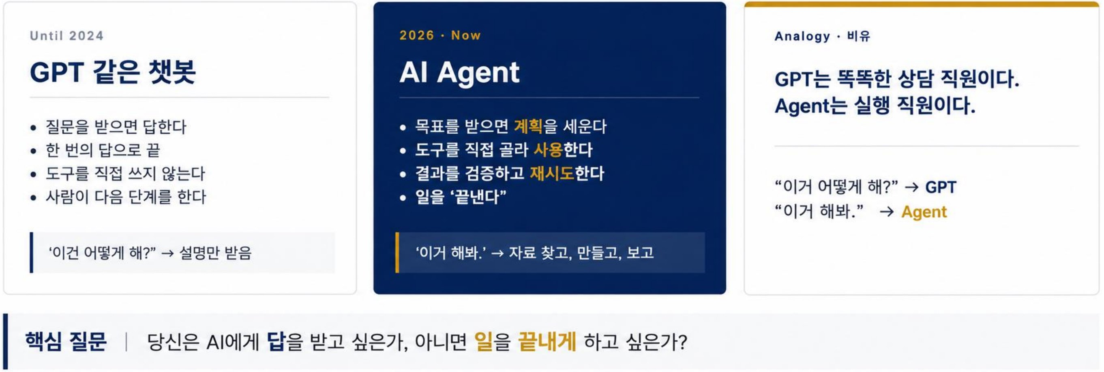
공공기관 생성형 AI · 사전학습 II · Part 01
AI Agent는 답하는 AI가 아니라, 실행하는 AI입니다
정의 · Agent = 목표를 받으면 계획하고, 도구를 골라 쓰고, 결과를 검증해 일을 끝내는 AI
"이거 어떻게 해?" → GPT · "이거 해봐." → Agent. 기초 2의 웹앱 프롬프트가 곧 '이거 해봐'입니다.
04

Slide 5
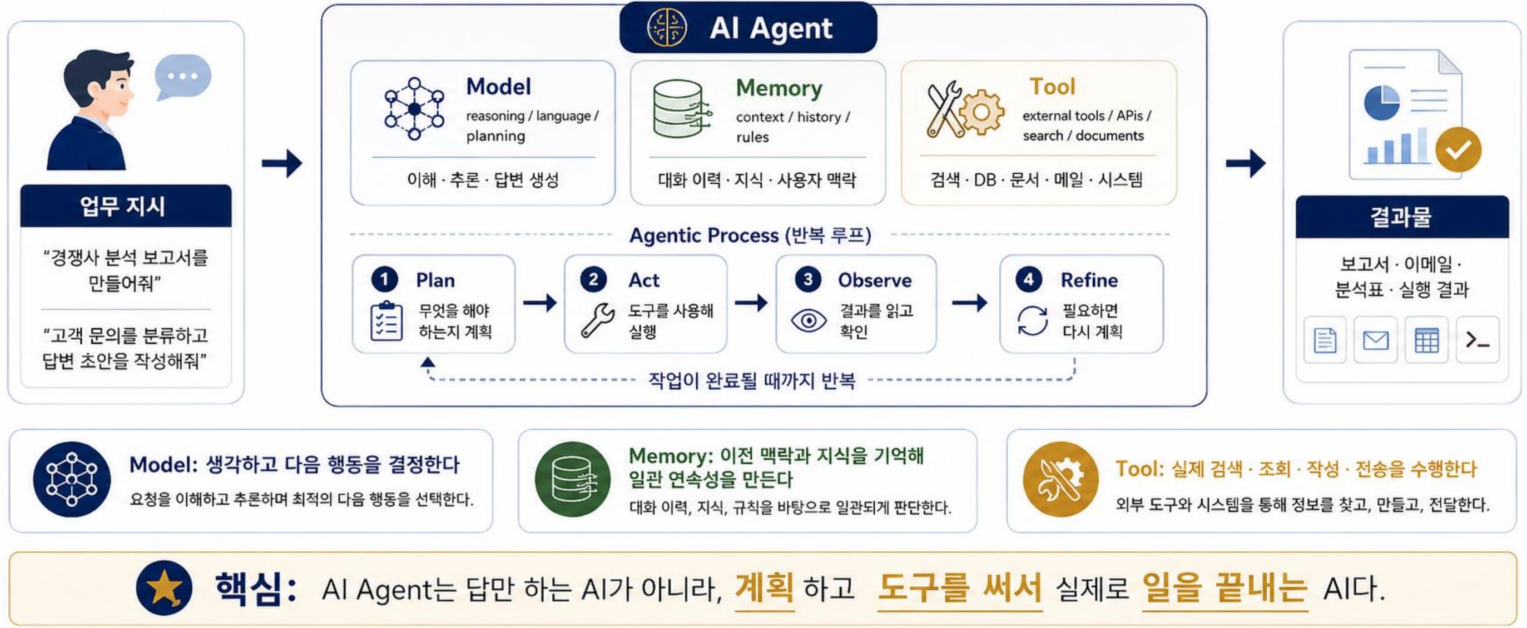
공공기관 생성형 AI · 사전학습 II · Part 01
AI Agent 구조 — Model·Memory·Tool을 바탕으로 계획하고 실행합니다
Plan → Act → Observe → Refine, 작업이 완료될 때까지 반복합니다.
AI Agent는 답만 하는 AI가 아니라, 계획하고 도구를 써서 실제로 일을 끝내는 AI입니다.
05

Slide 6
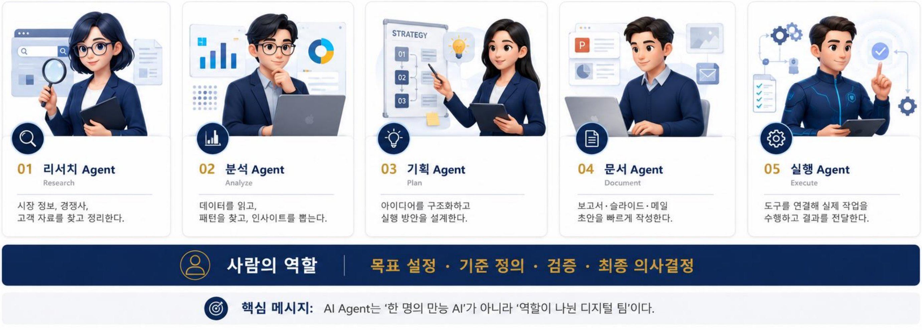
공공기관 생성형 AI · 사전학습 II · Part 01
AI Agent 팀은 역할을 나눠 함께 일합니다 — 리서치·분석·기획·문서·실행
사람의 역할: 목표 설정 · 기준 정의 · 검증 · 최종 의사결정.
AI Agent는 '한 명의 만능 AI'가 아니라 '역할이 나뉜 디지털 팀'입니다.
06

Slide 7
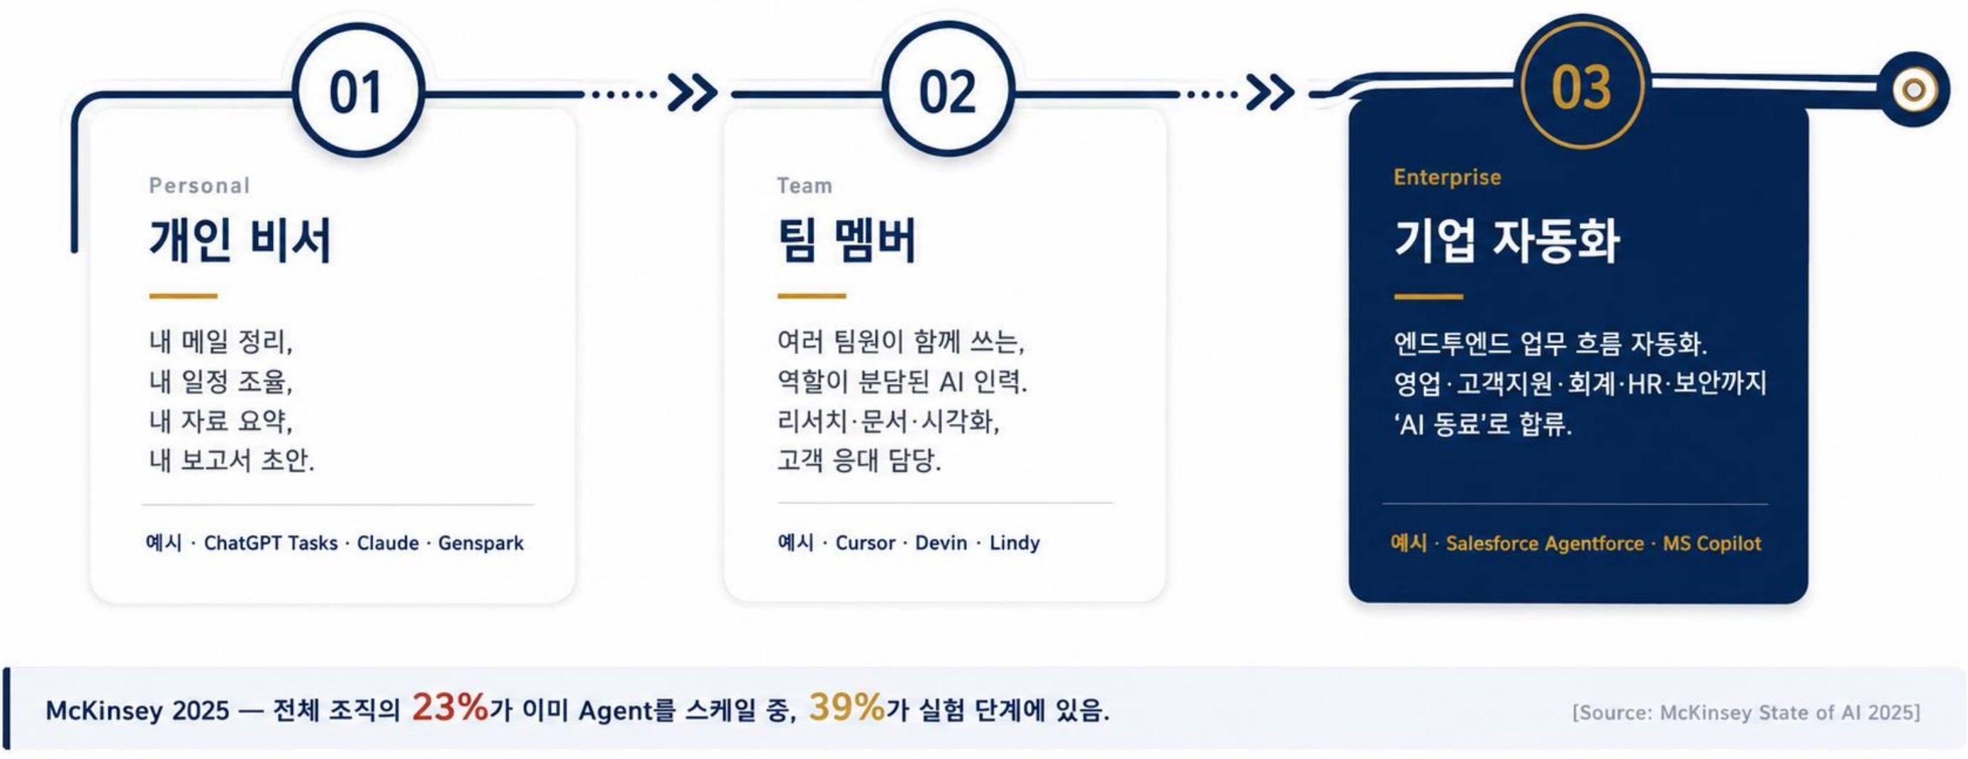
공공기관 생성형 AI · 사전학습 II · Part 01
AI Agent는 세 층위로 조직에 들어옵니다 — 개인 비서, 팀 멤버, 기업 자동화
기초 1의 'AI 업무비서'가 1층, 기초 2의 '부서 대시보드'가 2층으로 가는 문턱, 중급이 2·3층입니다
2026년 조사에서 매출 10억 달러 이상 대기업의 40%가 Agent를 스케일하고 있습니다 (27% → 40%).
※ 출처: McKinsey, The State of AI 2025 (2025.11) · Global Survey 2026 (2026.8.25, n=1,719)
07

Slide 8
공공기관 생성형 AI · 사전학습 II · Part 01 · McKinsey State of AI 2026
최신 데이터 — 개인은 빨라졌지만, 조직의 이익은 아직 따라오지 못했습니다
개인 생산성 향상 체감
전사 EBIT 효과 보고
대기업 Agent 스케일링
고성과 기업 (AI→영업이익)
80%
37% (정체)
27% → 40%
≈6%
PRODUCTIVITY
EBIT GAP
TURNING POINT
개인은 빨라졌다
조직 이익은 정체
분기점은 워크플로 재설계
32%는 SW를 직접 개발
고성과 기업은 약 6%
토큰 비용이 제약(20%)
빨라진 개인을 조직 성과로 바꾸는 것은 도구가 아니라 업무 흐름 재설계입니다 — Part 04의 주제.
※ 출처: McKinsey, The State of AI: Global Survey 2026 (2026.8.25, 조사 기간 2026.5~6, 97개국 1,719명)
08

Slide 9
02
MCP — AI가 우리 시스템과 만나는 표준
정의 · 동작 7단계 · 제조·금융·일반 사무 사례 · 2026.9 현황
09

Slide 10
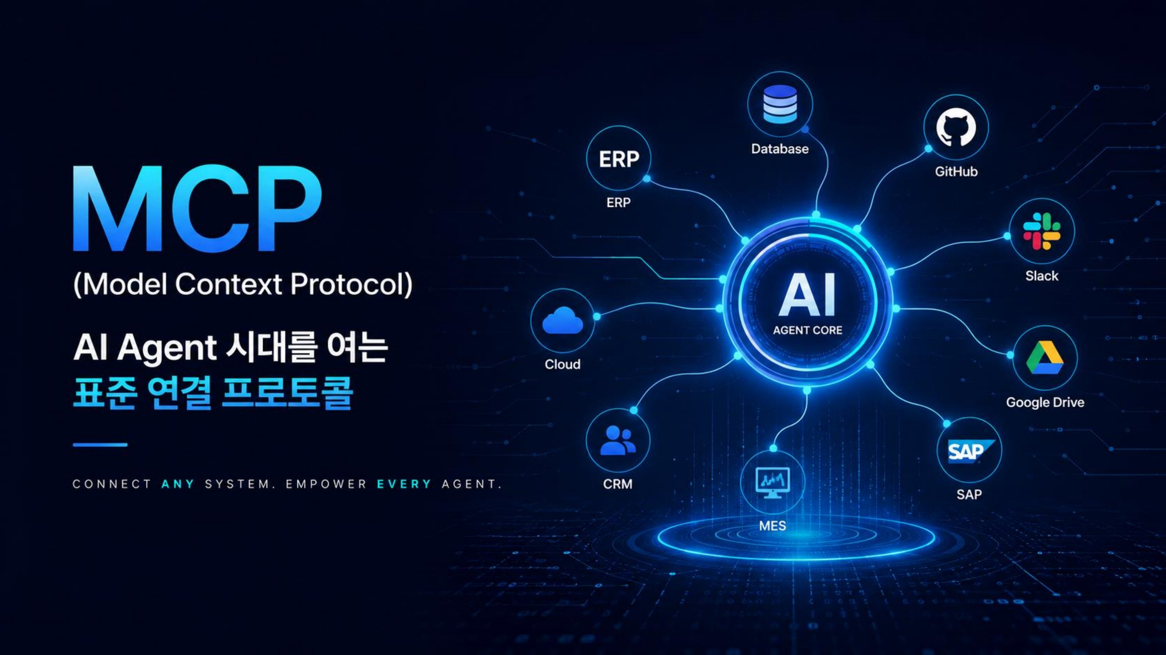
공공기관 생성형 AI · 사전학습 II · Part 02
MCP(Model Context Protocol) — AI Agent 시대를 여는 표준 연결 프로토콜입니다
Connect any system, empower every agent — ERP·DB·GitHub·Slack·SAP·MES를 하나의 표준으로.
10

Slide 11
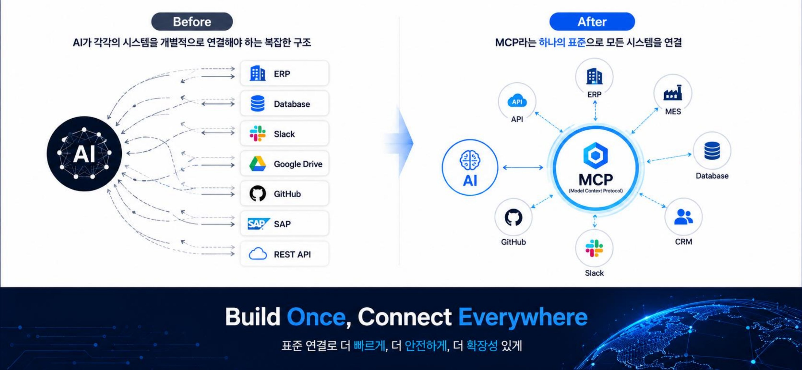
공공기관 생성형 AI · 사전학습 II · Part 02
MCP란 무엇인가 — AI를 외부 시스템과 연결하는 표준 인터페이스입니다
정의 · MCP = AI가 ERP·DB·메일·문서 같은 외부 도구를 표준 방식으로 쓰게 하는 'AI용 USB-C'
Before: 시스템마다 개별 연결. After: MCP 하나로 모든 시스템 연결 — Build Once, Connect Everywhere.
11

Slide 12
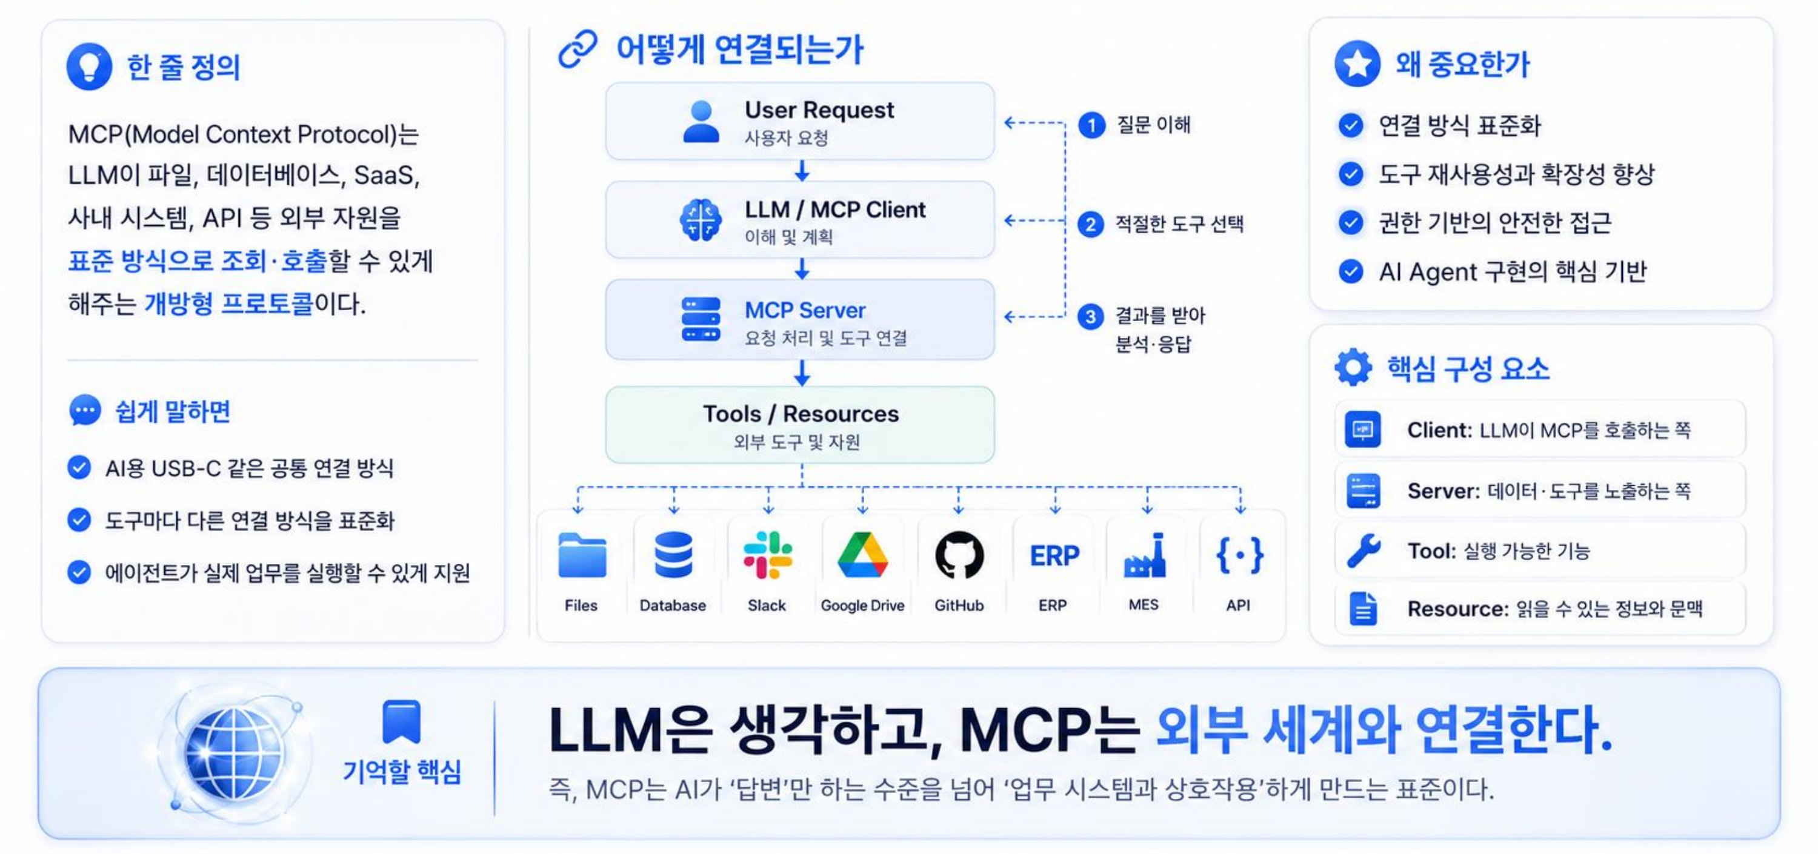
공공기관 생성형 AI · 사전학습 II · Part 02
MCP의 개념 — LLM은 생각하고, MCP는 외부 세계와 연결합니다
Client · Server · Tool · Resource — 도구마다 다른 연결 방식을 표준화한 'AI용 USB-C'.
12

Slide 13
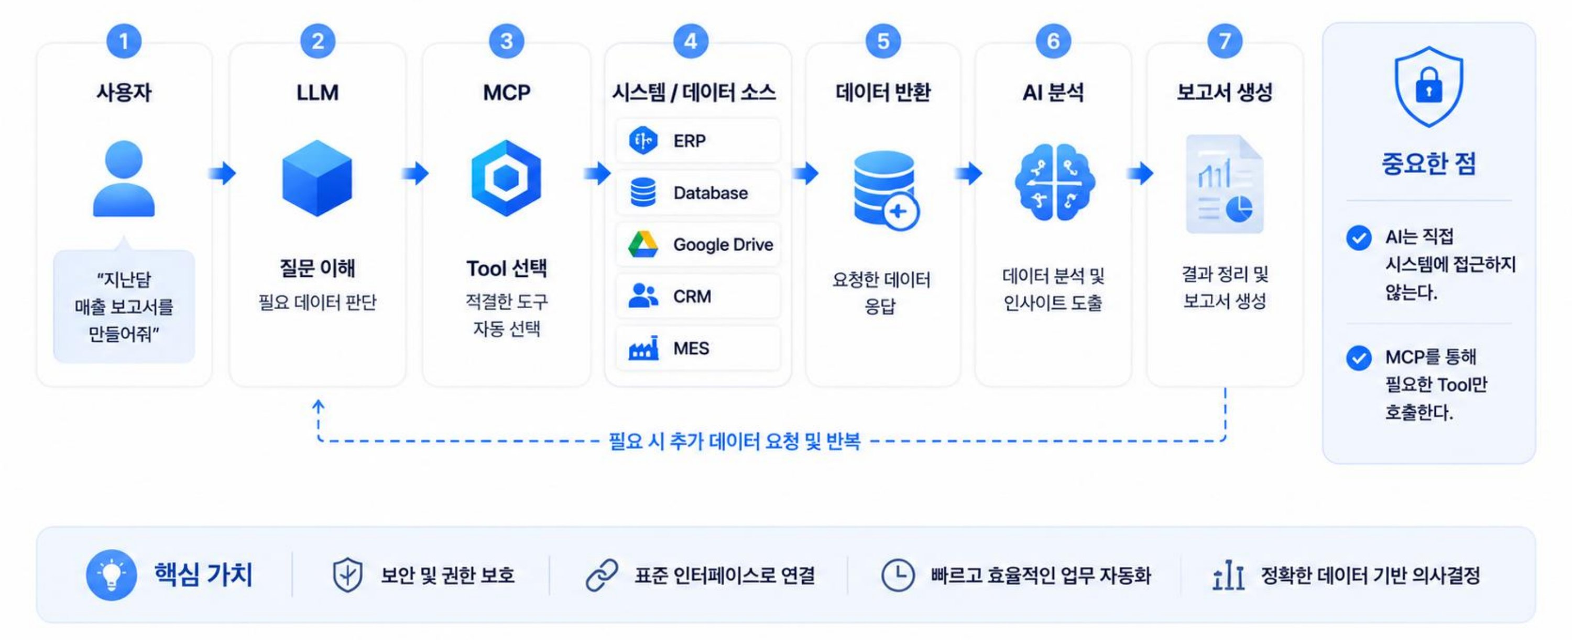
공공기관 생성형 AI · 사전학습 II · Part 02
MCP는 어떻게 동작하는가 — 질문에서 보고서 생성까지 7단계입니다
AI는 시스템에 직접 접근하지 않고, MCP를 통해 필요한 Tool만 호출합니다 — 보안·권한이 먼저입니다.
13

Slide 14
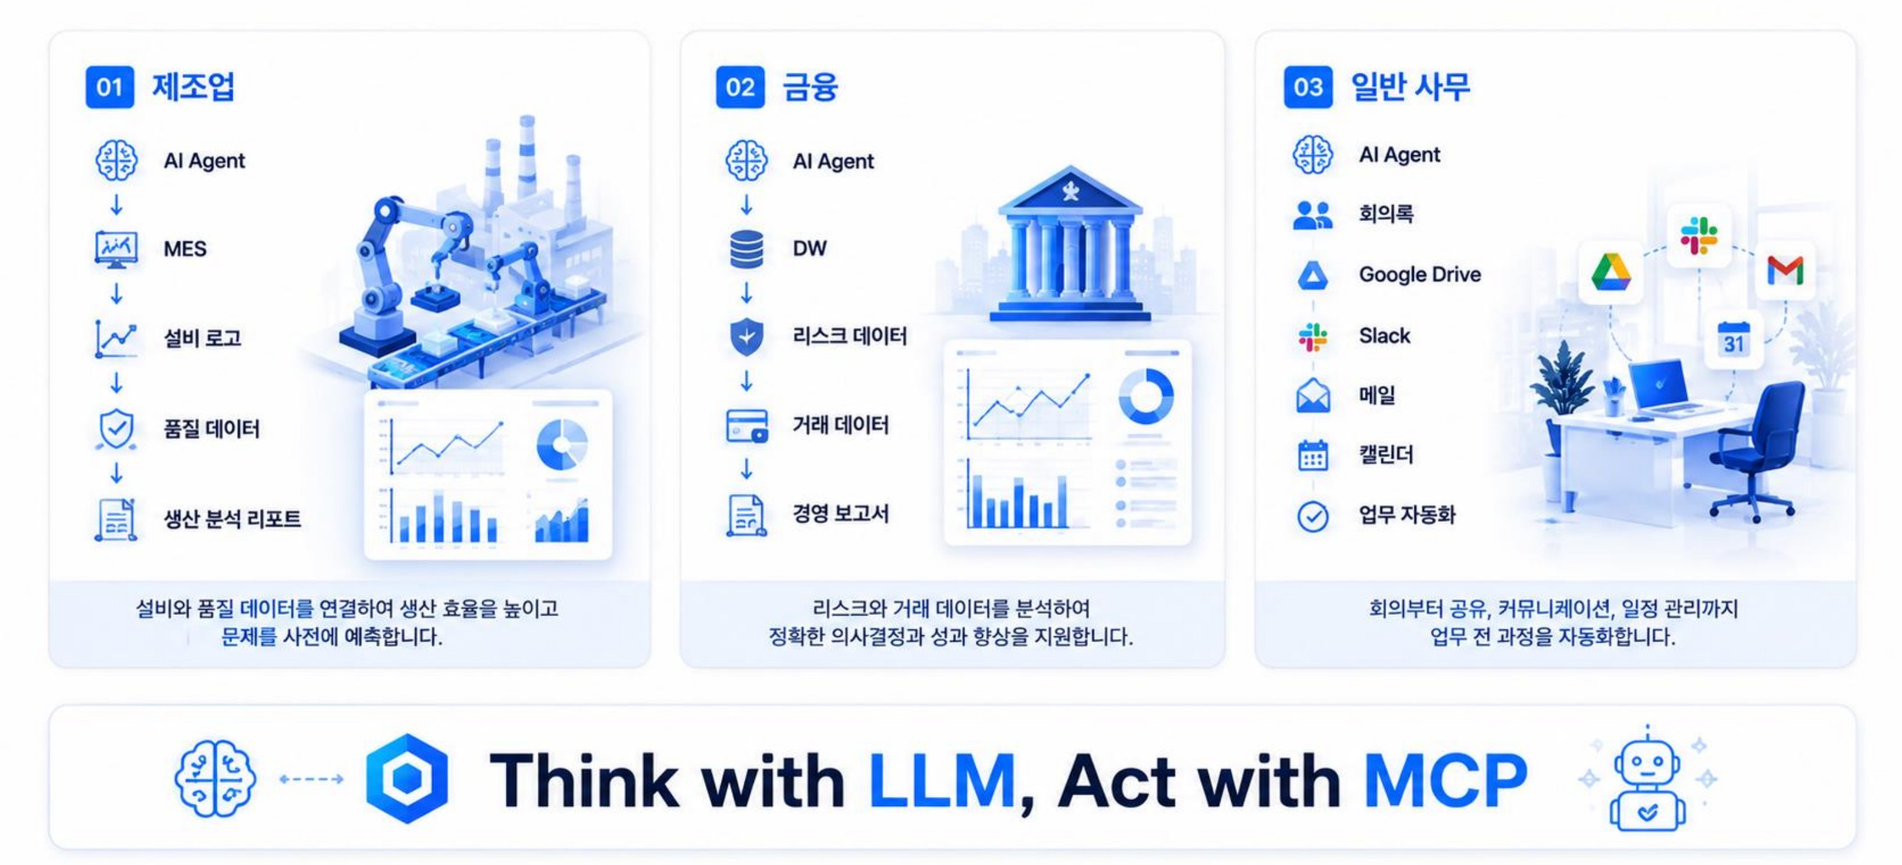
공공기관 생성형 AI · 사전학습 II · Part 02
MCP 활용 사례 — 제조·금융·일반 사무에서 Agent가 시스템을 연결합니다
공공기관이라면 · 민원 시스템 · 행정정보 DB · 전자결재 · 내부망 AI — 정보보안 부서의 허용 범위 안에서
Think with LLM, Act with MCP.
14

Slide 15
공공기관 생성형 AI · 사전학습 II · Part 02 · MCP Adoption
MCP는 1년 만에 사실상의 업계 표준이 되었습니다 — 2026년 9월 현황
공개 MCP 서버 (2025.12)
월간 SDK 다운로드
Linux Foundation AAIF 기부
프로덕션 사용 SW 조직
10,000+
97M+
2025.12
41%
Anthropic 공개
2024.11
GitHub·OpenAI
2025 상반기
Google·MS
2025 하반기
AAIF 기부
2025.12
기업 표준
2026
지원 플랫폼
OpenAI
Google
Microsoft
GitHub
문제는 이제 '연결할 수 있나'가 아니라 '무엇을 연결해 어떤 업무를 바꿀 것인가'입니다.
※ 출처: Anthropic(2025.12) · MCP 공식 레지스트리 · Linux Foundation AAIF · Stacklok, State of MCP 2026
15

Slide 16
03
바이브 코딩 — 말로 만드는 업무 도구
정의 · 기초 2에서 이미 해 본 것 · 프로토타입과 운영의 거리
16

Slide 17
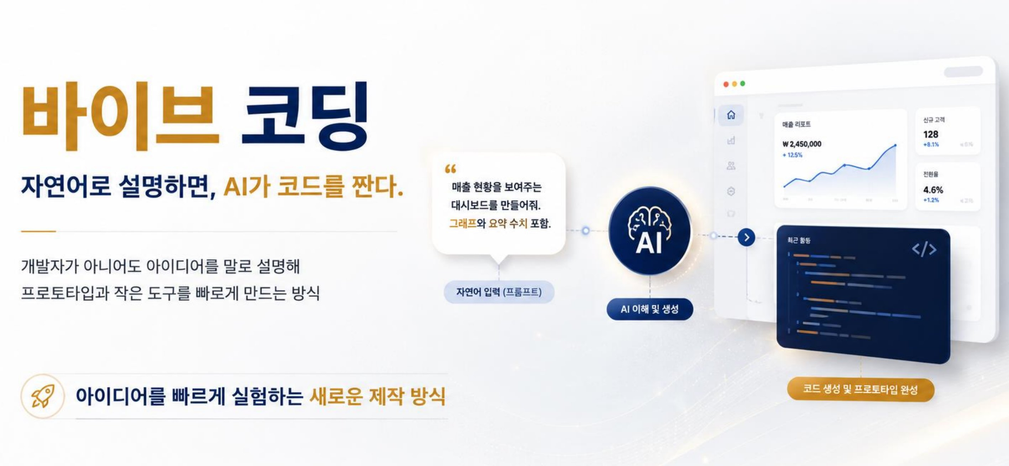
공공기관 생성형 AI · 사전학습 II · Part 03
바이브 코딩 — 자연어로 설명하면, AI가 코드를 짭니다
정의 · 아이디어를 말로 설명해 프로토타입과 작은 도구를 빠르게 만드는 방식 — 기초 2의 미니 웹앱이 이것입니다
개발자가 아니어도 아이디어를 말로 설명해 프로토타입과 작은 도구를 빠르게 만듭니다.
17

Slide 18
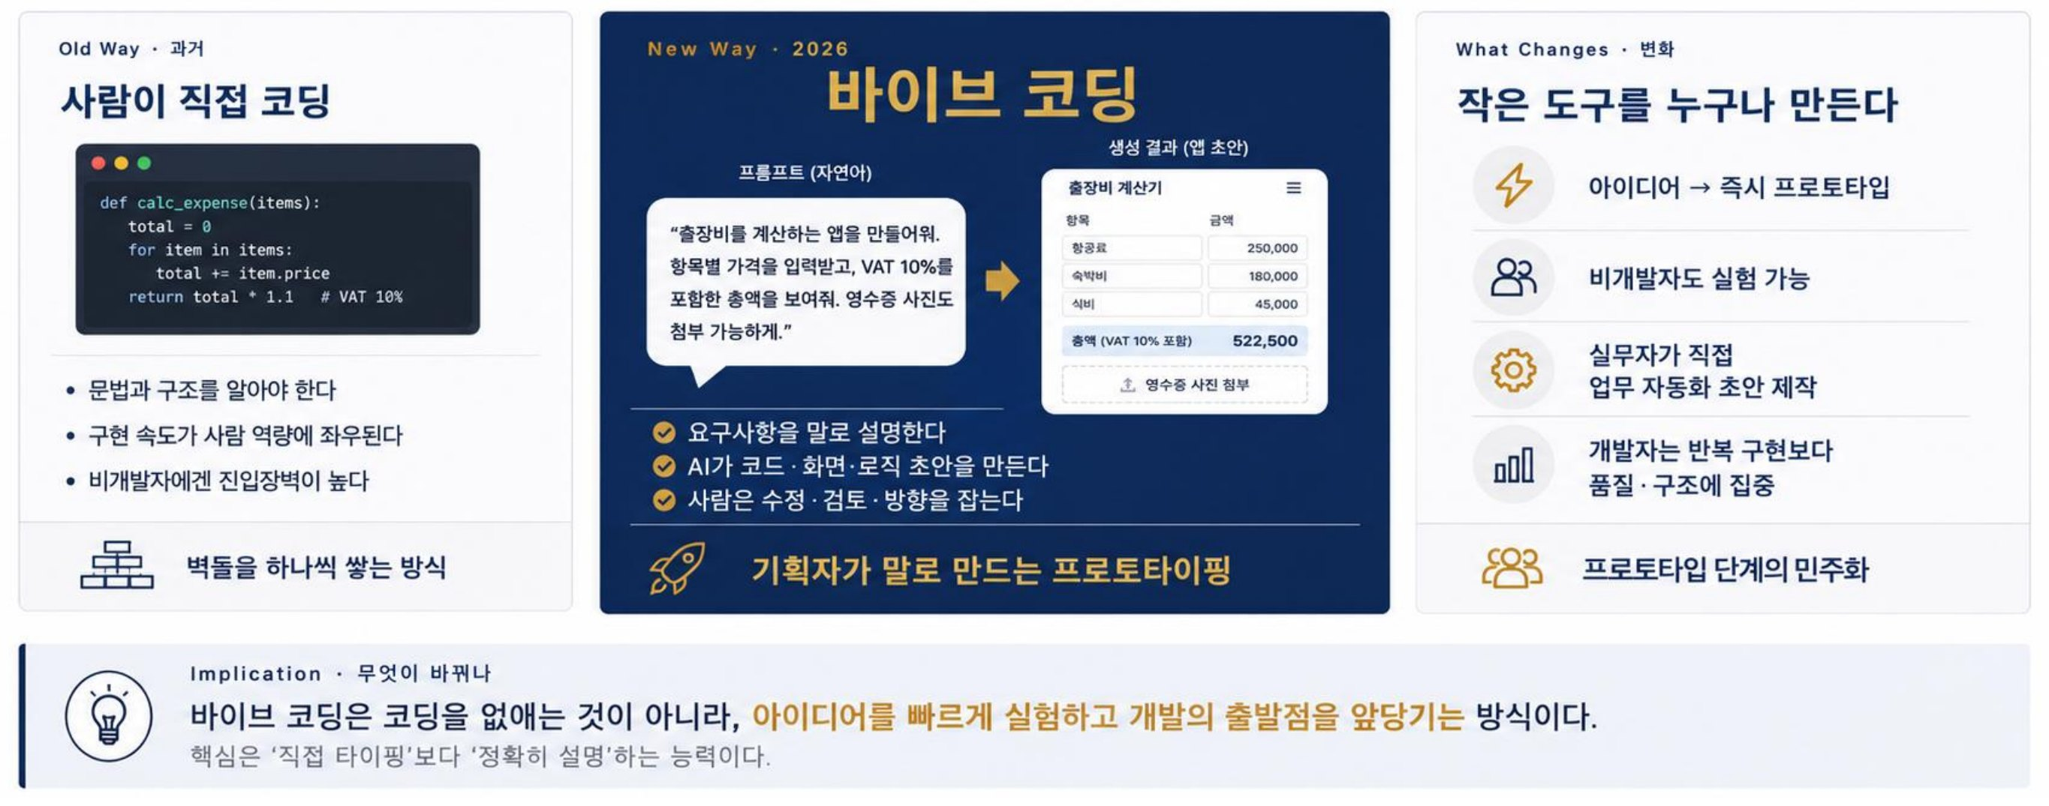
공공기관 생성형 AI · 사전학습 II · Part 03
바이브 코딩은 코딩의 대체가 아니라, 아이디어를 빠르게 실험하는 방식입니다
사람이 직접 코딩(벽돌 쌓기) → 기획자가 말로 만드는 프로토타이핑 → 작은 도구를 누구나 만듭니다.
핵심은 '직접 타이핑'보다 '정확히 설명'하는 능력입니다 — 기초 1의 5요소가 그대로 쓰입니다.
18

Slide 19
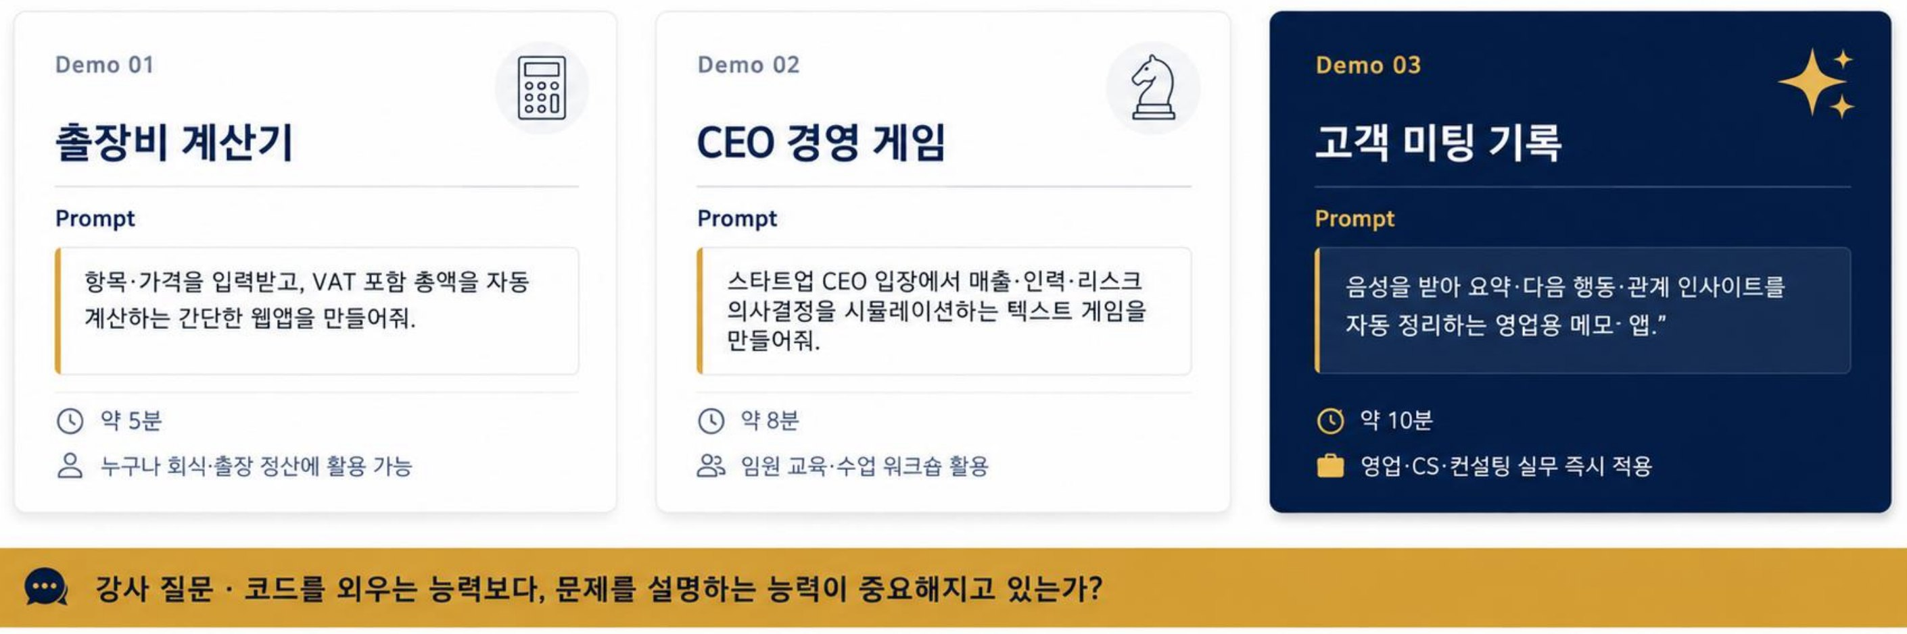
공공기관 생성형 AI · 사전학습 II · Part 03
말로 설명하기만 하면 — 15분에 3개의 도구가 만들어집니다
출장비 계산기(5분) · CEO 경영 게임(8분) · 고객 미팅 기록 앱(10분).
강사 질문 · 코드를 외우는 능력보다, 문제를 설명하는 능력이 중요해지고 있는가?
19

Slide 20
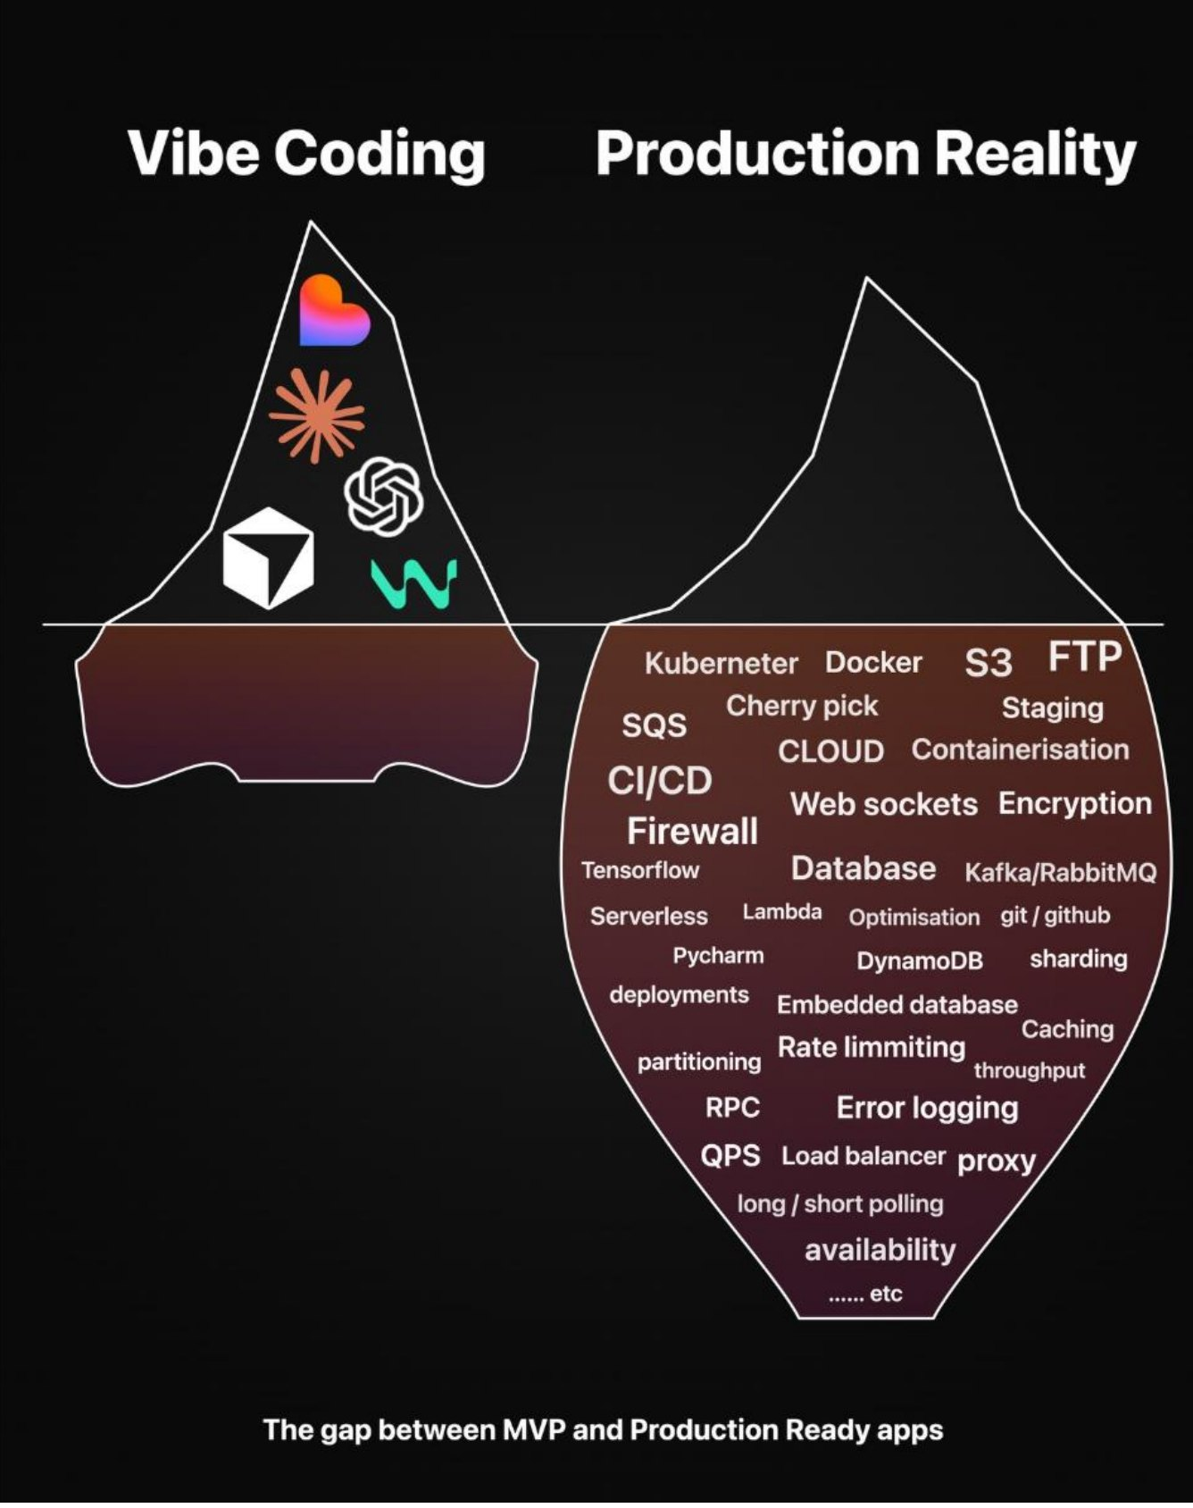
공공기관 생성형 AI · 사전학습 II · Part 03 · Production Reality
바이브 코딩과 프로덕션 사이에는 빙산이 있습니다
MVP vs PRODUCTION
수면 아래의 90%
보안·암호화·권한
DB·확장·가용성
배포·모니터링(CI/CD)
실무 원칙
프로토타입 ≠ 운영 시스템
기초 2의 대시보드는 개인 루틴, 부서 시스템으로 올리는 것이 중급 — 그 사이에 이 빙산이 있습니다.
20

Slide 21
04
AX — 활용은 개인, AX는 조직
DX → AX · 전동드릴과 공장 라인 · 세 단계 계단 · 실패 이유와 성공 조건
21

Slide 22
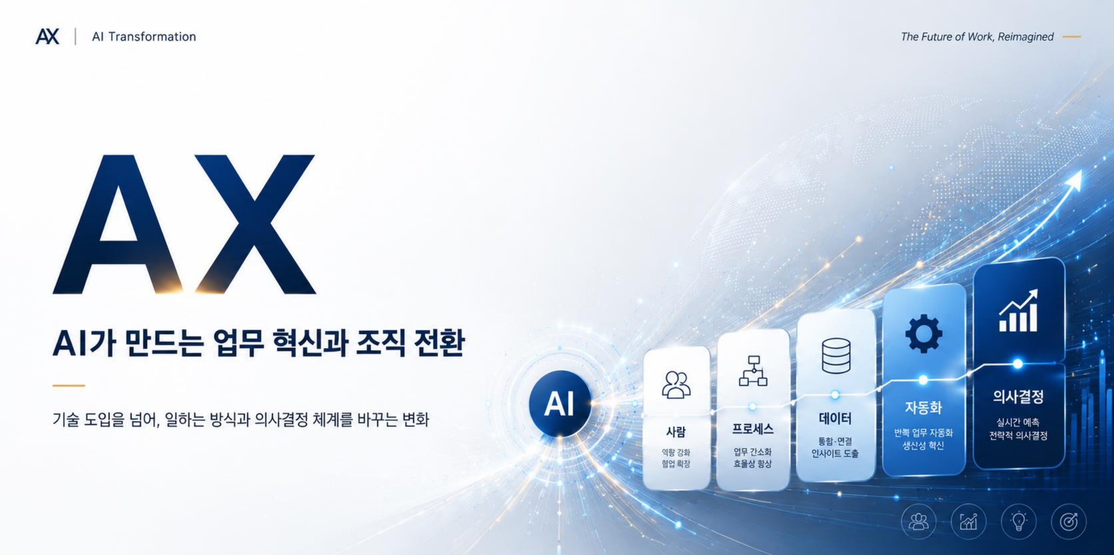
공공기관 생성형 AI · 사전학습 II · Part 04
AX(AI Transformation) — AI가 만드는 업무 혁신과 조직 전환입니다
정의 · AX = 사람과 AI가 함께 일하도록 업무 흐름·기준·역할을 다시 설계하는 단계
기술 도입을 넘어 일하는 방식과 의사결정 체계를 바꾸는 변화입니다.
22

Slide 23
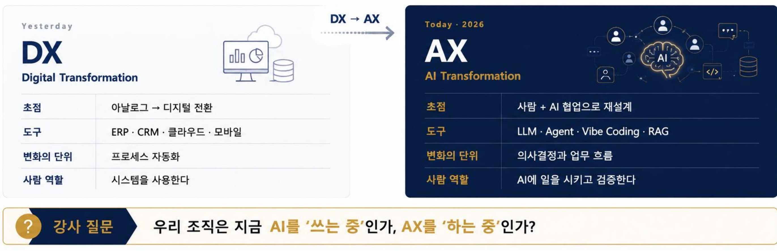
공공기관 생성형 AI · 사전학습 II · Part 04
AX는 도구 도입이 아니라, 업무·의사결정 방식을 바꾸는 것입니다
DX는 사람이 시스템을 사용하고, AX는 사람이 AI에 일을 시키고 검증합니다.
강사 질문 · 우리 기관은 지금 AI를 '쓰는 중'인가, AX를 '하는 중'인가?
23

Slide 24
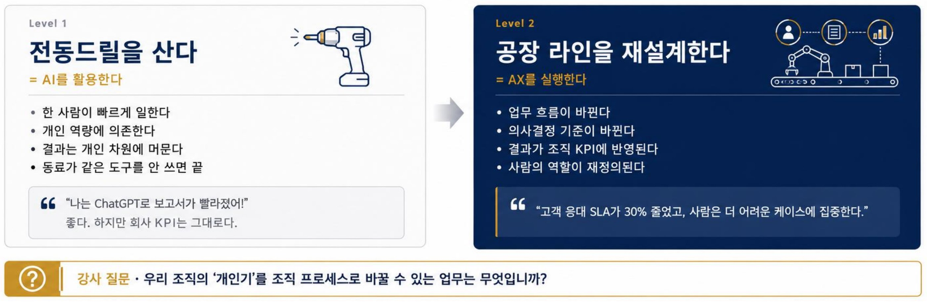
공공기관 생성형 AI · 사전학습 II · Part 04
활용은 개인의 생산성, AX는 조직의 운영 방식입니다
전동드릴을 산다(AI 활용) vs 공장 라인을 재설계한다(AX). 보고서는 빨라졌지만 기관 KPI는 그대로.
강사 질문 · 우리 부서의 '개인기'를 부서 프로세스로 바꿀 수 있는 업무는 무엇입니까?
24

Slide 25
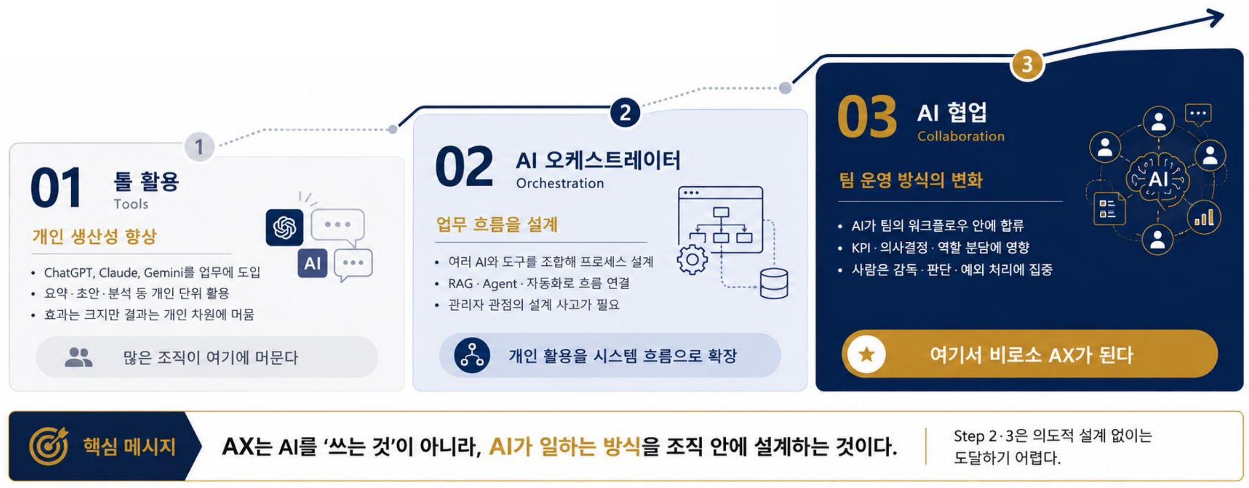
공공기관 생성형 AI · 사전학습 II · Part 04
AX는 한 번에 도달하지 않습니다 — 세 단계 계단으로 오릅니다
기초 1 = 1단계 툴 활용 · 기초 2 = 2단계 오케스트레이션의 입구 · 중급 = 2·3단계
AX는 AI를 '쓰는 것'이 아니라, AI가 일하는 방식을 조직 안에 설계하는 것입니다.
25

Slide 26
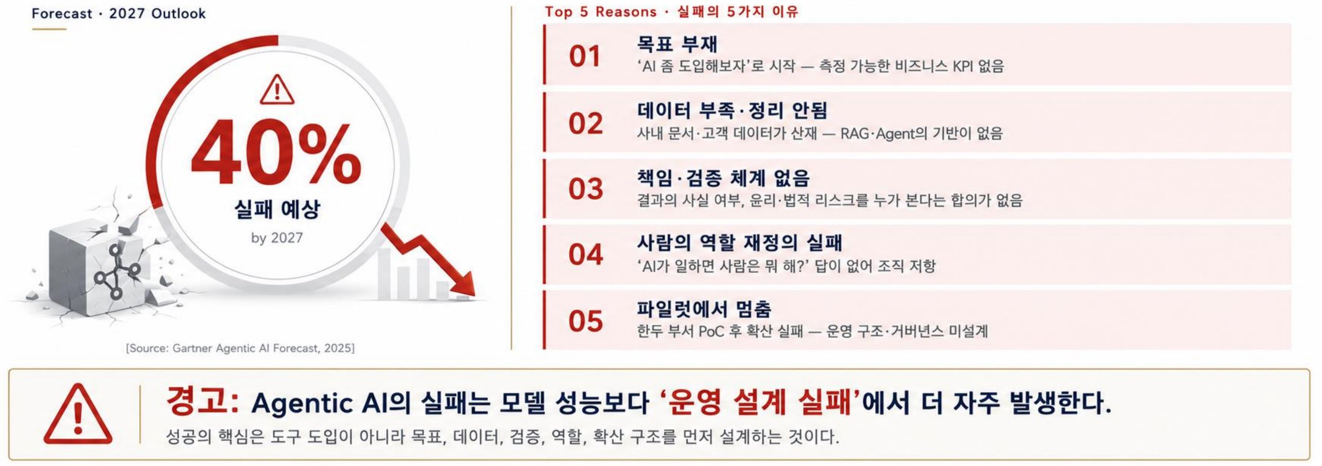
공공기관 생성형 AI · 사전학습 II · Part 04 · Why AX Fails
Gartner — 2027년 말까지 Agentic AI 프로젝트의 40% 이상이 취소됩니다
목표 부재 · 데이터 미정리 · 책임·검증 체계 없음 · 사람 역할 재정의 실패 · 파일럿에서 멈춤.
실패는 모델 성능보다 '운영 설계 실패'에서 더 자주 발생합니다.
※ 출처: Gartner 보도자료 (2025.6.25)
26

Slide 27
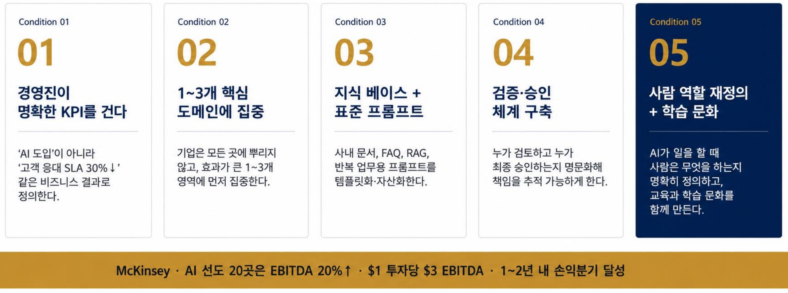
공공기관 생성형 AI · 사전학습 II · Part 04 · Five Conditions
AX를 성공시키는 다섯 가지 조건 — 선도 기업이 다르게 하는 것들입니다
명확한 KPI · 1~3개 도메인 집중 · 지식 베이스+표준 프롬프트 · 검증·승인 체계 · 역할 재정의.
기초 2의 '프롬프트 템플릿 CSV'와 '검산표'가 바로 조건 3·4의 씨앗입니다.
27

Slide 28

공공기관 생성형 AI · 사전학습 II · Part 04 · Episode
에피소드 · 대기업 회장이 본 10년 뒤 남아있을 직업
직업의 미래
한 사람, 여러 역할
전문 지식의 장벽이 낮아진다
남는 것은 질문·판단·책임
여러 직업을 넘나든다
토론 질문
10년 뒤 내 역할은 무엇일까요
AI를 잘 쓰는 사람은 답을 맡기는 사람이 아니라, 일을 시키고 결과를 검증하는 사람입니다.
28

Slide 29
AI는 엔진.
사람은 운전자.
개인의 루틴을 부서의 시스템으로 — 그것이 중급입니다.
다음 단계 · 중급 3시간
부서 업무 시스템 — 파일 서너 개에서 부서 데이터로
감사합니다
※ 그림·표는 원 강의자료를 그대로 옮겼으며, McKinsey·MCP·Gartner 통계는 2026년 9월 기준 공개 자료입니다. 통합 특강(90분·63장)은 별도 파일.

